Slide 1
気管カニューレ内吸引 (侵襲的人工呼吸）

Slide 2
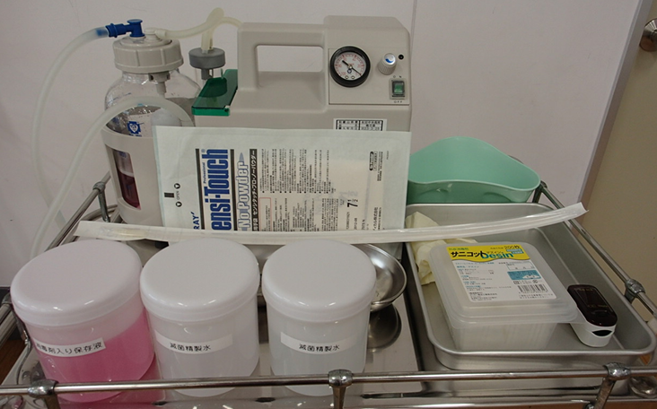
必要物品の準備
１吸引器
２吸引チューブ
３滅菌万能カップ
４滅菌蒸留水(2)
５消毒液
６滅菌手袋（ｾｯｼ）
７ﾃﾞｨｽﾎﾟｰｻﾌﾞﾙ手袋
８清浄綿（ｱﾙｺｰ綿）
９ｶﾞｰｸﾞﾙﾍﾞｰｽﾝ
10膿盆
11ﾊﾟﾙｽｵｷｼﾒｰﾀｰ

Slide 3
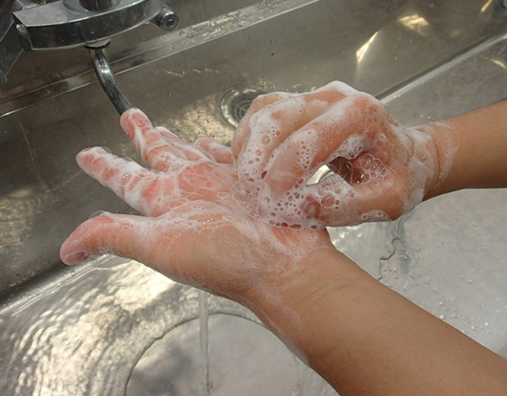
準備② 手洗い
準備① 医師の指示書の確認

Slide 4
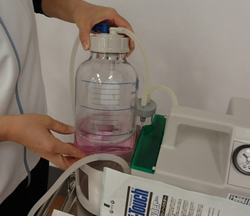
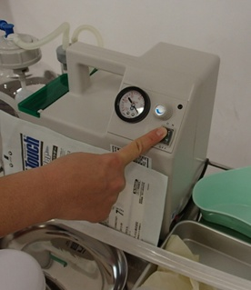
準備③ 必要物品・吸引器の用意
吸引びんに水道水を入れる
吸引器の作動点検

Slide 5
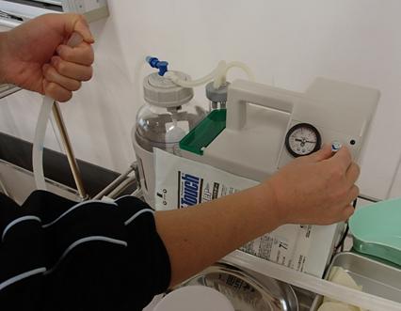
準備③ 必要物品・吸引器の用意
吸引圧の設定
親指でふたをして
吸引圧を調整する

Slide 6
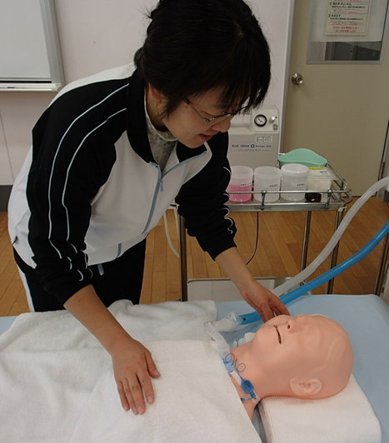
準備④ 必要物品を利用者のもとへ運ぶ 準備⑤ 利用者に吸引 の説明をする

Slide 7
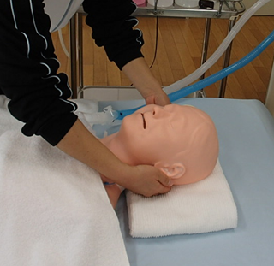
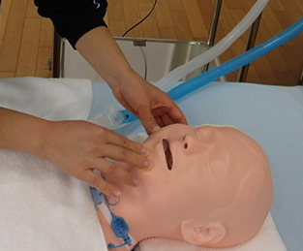
実施⑥ 吸引の環境・利用者の姿勢を整える 実施⑦ 口腔内・鼻腔内の観察

Slide 8
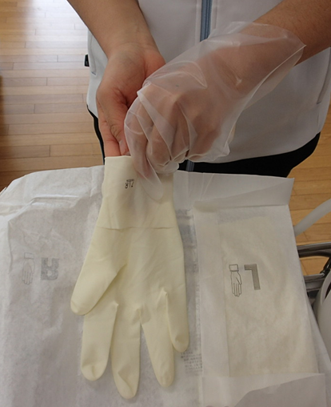
実施⑧ 滅菌手袋を利き手につける
滅菌手袋を両手につけて、片方を不潔扱いにしてもよい
先に左手にディスポーサブル手袋をつけてから、手袋の外側に触れないように右手（利き手）に滅菌手袋をつける。

Slide 9
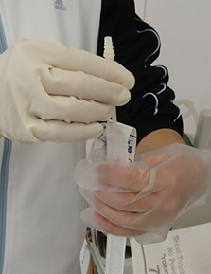
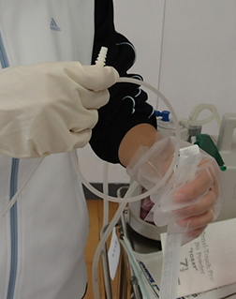
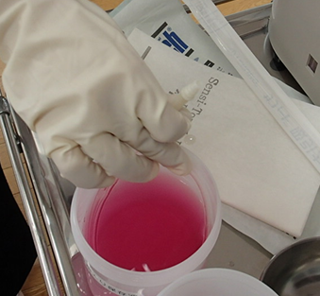
実施⑨ 吸引チューブを清潔に取り出す
チューブを輪にして、周囲に触れないようにする。

Slide 10
実施⑩ 吸引チューブを清潔に連結管で接続する

Slide 11
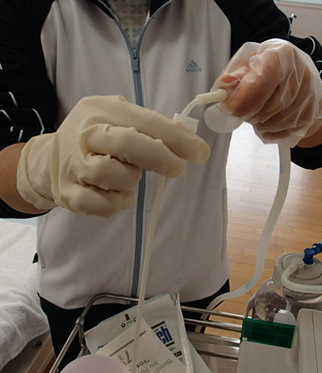
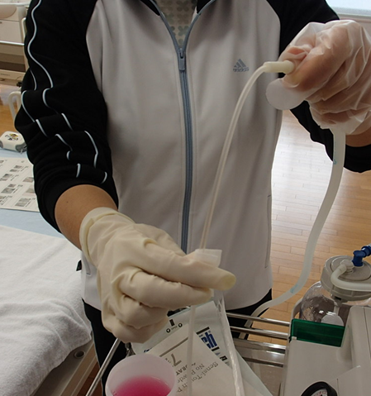
実施⑪ 吸引チューブについている消毒剤を清浄綿（ｱﾙｺｰﾙ綿）で拭く
浸漬法の場合
連結管の方から先へ一方向に拭く

Slide 12
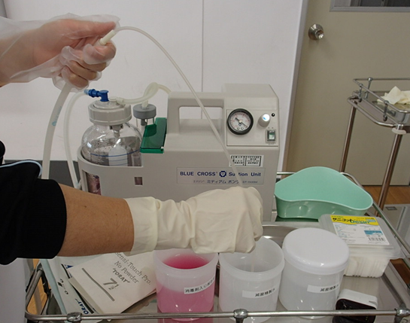
実施⑫ 吸引器の電源を入れ、滅菌精製水を吸引し、吸引圧を確認する
浸漬法の場合は、中の消毒液を洗い流す

Slide 13
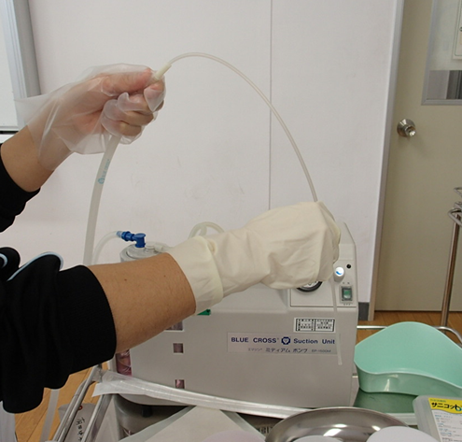
実施⑬ 吸引チューブの先端の水をよく切る

Slide 14
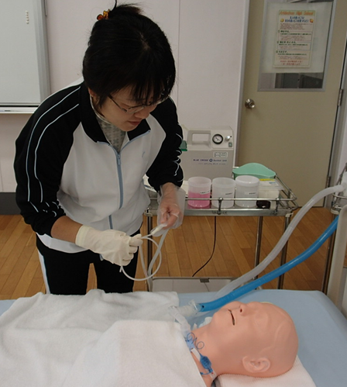
実施⑭ 利用者に声かけをする
今から、のどの管にチューブを入れて痰を吸います。

Slide 15
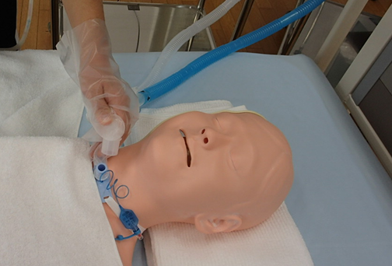
実施⑮ 人工呼吸器の接続をはずす
カニューレが抜けたり、カニューレに刺激を与えないよう、利き手と反対の手で慎重にはずす

Slide 16
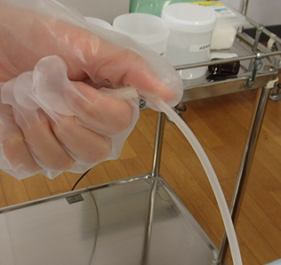
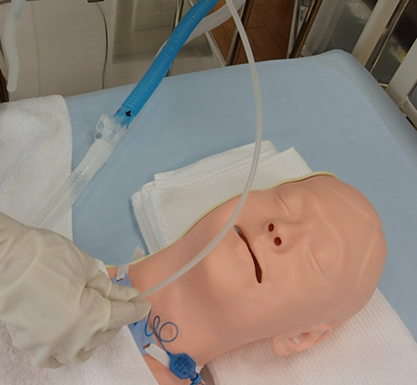
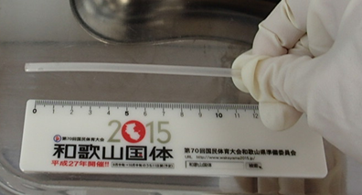
実施⑯ 適切な吸引圧で適切な深さまで挿入する
少し圧をかけた状態で挿入する
親指でチューブを曲げるが、完全には折らない
指示された長さの所を持って入りすぎないよう留意する

Slide 17
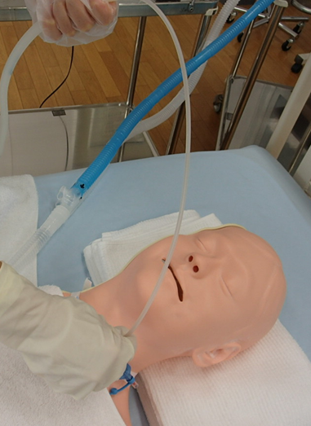
実施⑰ 適切な吸引圧で 貯留物を吸引
チューブを回しながら圧が1カ所にかから
ないよう吸引

Slide 18
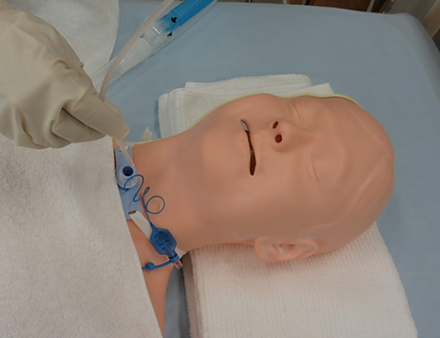
実施⑱ 吸引チューブを静かに抜く

Slide 19
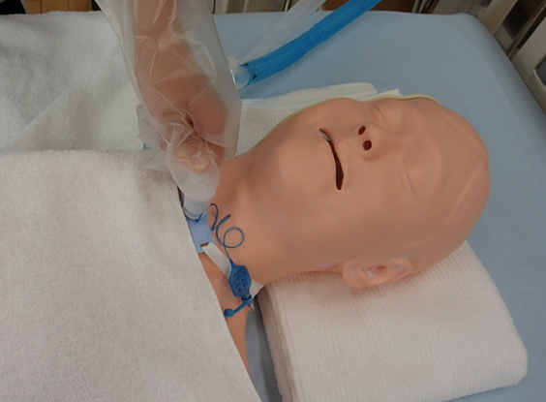
実施⑲ 人工呼吸器の接続を元に戻す
カニューレに刺激を与えないよう慎重に、
確実に戻す

Slide 20
実施⑳ 吸引チューブの外側を清浄綿 （ｱﾙｺｰﾙ綿)で拭く
連結管から先へ一方向に拭く

Slide 21
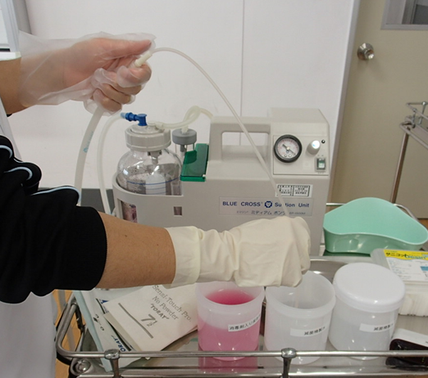
実施㉑ 滅菌精製水を吸引し、チューブ内側の汚れを吸引する

Slide 22
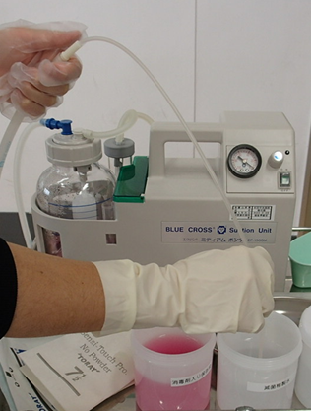
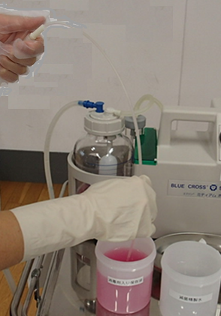
チューブを保管するときは滅菌精製水、消毒剤入り保存液の順で吸引する

Slide 23
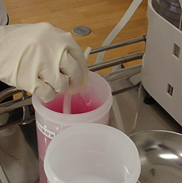
実施㉒ 吸引器の電源を切る 実施㉓ 吸引チューブを連結管からはずし保管容器に入れるか破棄する

Slide 24
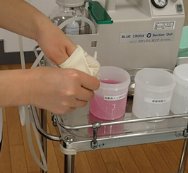
実施㉔ 手袋をはずす、またはセッシを 所定の場所に戻す

Slide 25
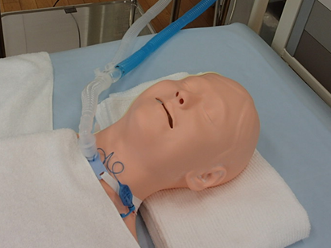
実施㉕ 利用者への吸引終了の声かけ・姿勢の整え 実施㉖ 人工呼吸器が正常に作動していることを確認する 実施㉗ 吸引物及び利用者 の状態を観察
終わりましたよ。たんは取り切れましたか。苦しくありませんか。

Slide 26
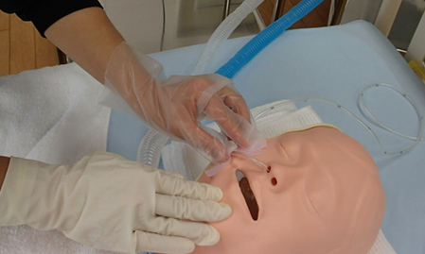
実施㉘ 利用者の吸引前の状態と吸引後の状態変化を観察 実施㉙ 吸引後に経鼻経管栄養チューブが口腔内に出てきていないことを観察

Slide 27
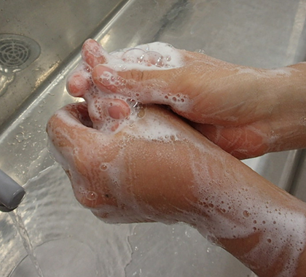
実施㉚ 手洗い

Slide 28
報告㉛ 吸引物及び利用者の状態を報告 利用者の吸引前の状態と吸引後の状態変化を報告 報告㉜ 吸引後に経鼻経管栄養チューブが口腔内に出てきていないことを報告 報告㉝ 人工呼吸器が正常に作動していることを報告する 報告㉞ ヒヤリハット・アクシデントの報告

Slide 29
片づけ㉟ 排液びんの排液量が70～80％になる前に捨てる 片づけ㊱ 使用物品を速やかに片づけまたは交換する
記録㊲ 実施記録を記載する

